Slide 1

Prvky kovových konstrukcí
BOA002
Ing. Martin Vild, Ph.D.
02/2024

Slide 2
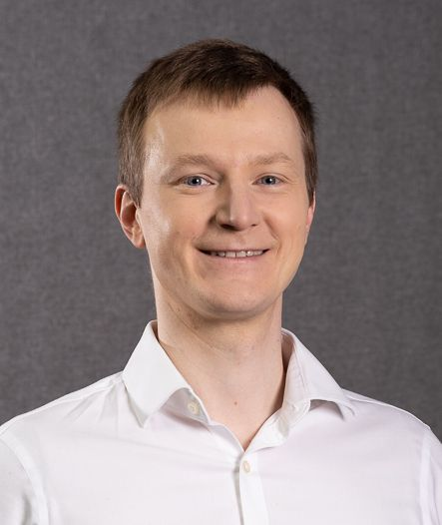


Prezentuje
Ing. Martin Vild, Ph.D.
IDEA StatiCa – Product Owner
VUT FAST – Odborný asistent
Výzkum:
Přípoje ocelových konstrukcí
Metoda konečných prvků
Scopus Author ID: 56188615700
Člen komisí:
CEN/TC 250/SC 3/WG 8 "Evolution of EN 1993-1-8 - Joints and connections“
ECCS TC10 “Structural Connections”
Web:
https://www.fce.vutbr.cz/KDK/vild.m/
email: martin.vild@vutbr.cz
Kancelář: C203

Slide 3
Obsah
Svarové spoje
  Koutové svary
    Dlouhé svary
    K nevyztuženým pásnicím
  Duktilita
  Diagnostika
  Příklady

Slide 4

Rozsah platnosti
Účinná výška svaru $a≥3 mm$
Účinná délka svaru $L≥\max\left\{30 mm; 6a\right\}$
Tloušťka plechů $t_{p}≥4 mm$

Slide 5
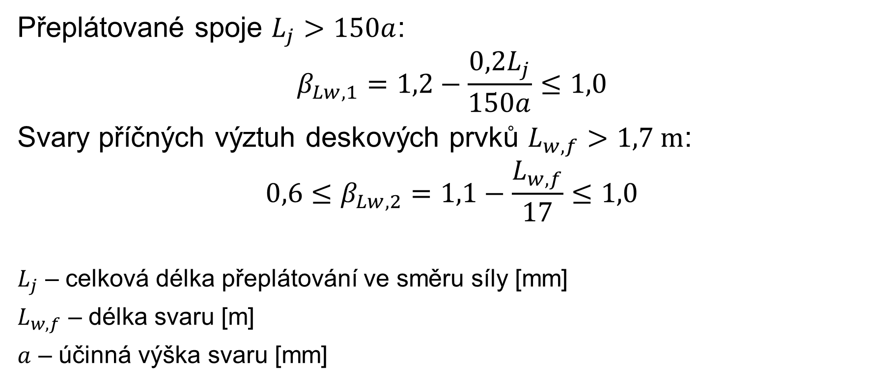
Dlouhé svary
Přeplátované spoje $L_{j}>150a$:
$$β_{Lw,1}=1,2−\frac{0,2L_{j}}{150a}≤1,0$$
Svary příčných výztuh deskových prvků $L_{w,f}>1,7 m$:
$$0,6≤β_{Lw,2}=1,1−\frac{L_{w,f}}{17}≤1,0$$
$L_{j}$ – celková délka přeplátování ve směru síly [mm]
$L_{w,f}$ – délka svaru [m]
$a$ – účinná výška svaru [mm]

Slide 6
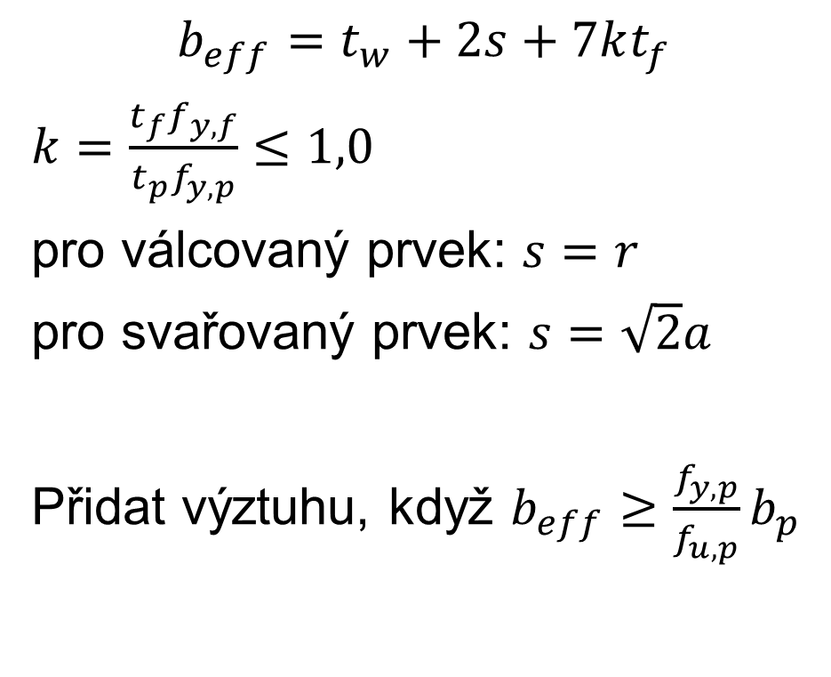
K nevyztuženým pásnicím
$$b_{eff}=t_{w}+2s+7kt_{f}$$
$k=\frac{t_{f}f_{y,f}}{t_{p}f_{y,p}}≤1,0$
pro válcovaný prvek: $s=r$
pro svařovaný prvek: $s=\sqrt{2}a$
Přidat výztuhu, když $b_{eff}≥\frac{f_{y,p}}{f_{u,p}}b_{p}$

Slide 7
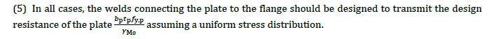
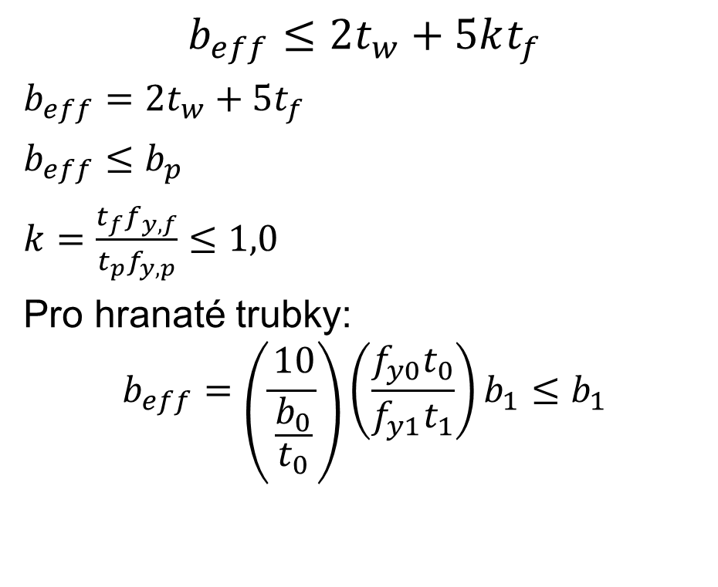
K nevyztuženým pásnicím
$$b_{eff}≤2t_{w}+5kt_{f}$$
$b_{eff}=2t_{w}+5t_{f}$
$b_{eff}≤b_{p}$
$k=\frac{t_{f}f_{y,f}}{t_{p}f_{y,p}}≤1,0$
Pro hranaté trubky:
$$b_{eff}=\left(\frac{10}{\frac{b_{0}}{t_{0}}}\right)\left(\frac{f_{y0}t_{0}}{f_{y1}t_{1}}\right)b_{1}≤b_{1}$$

Slide 8
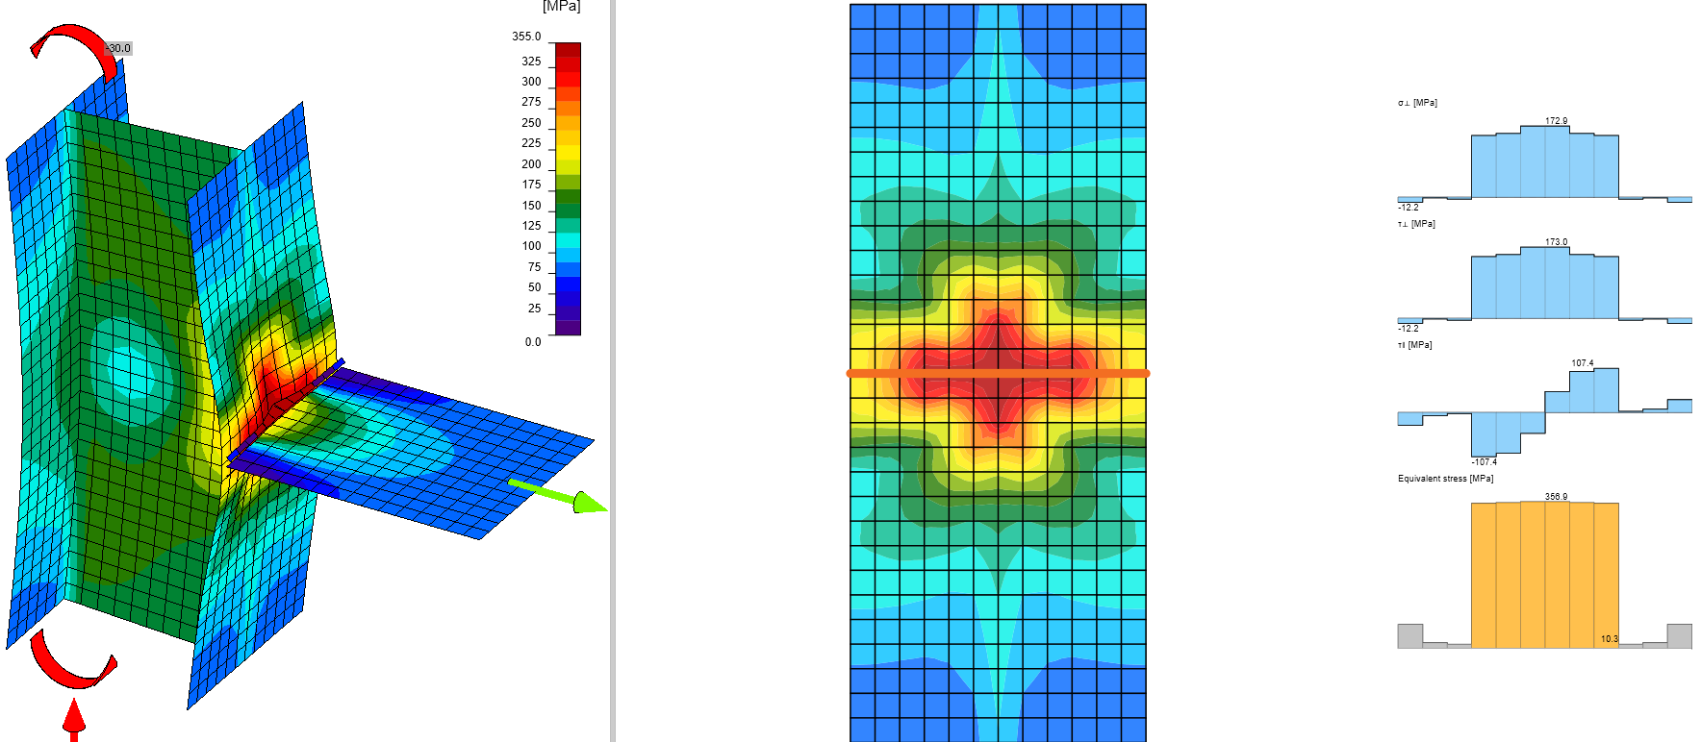

Slide 9
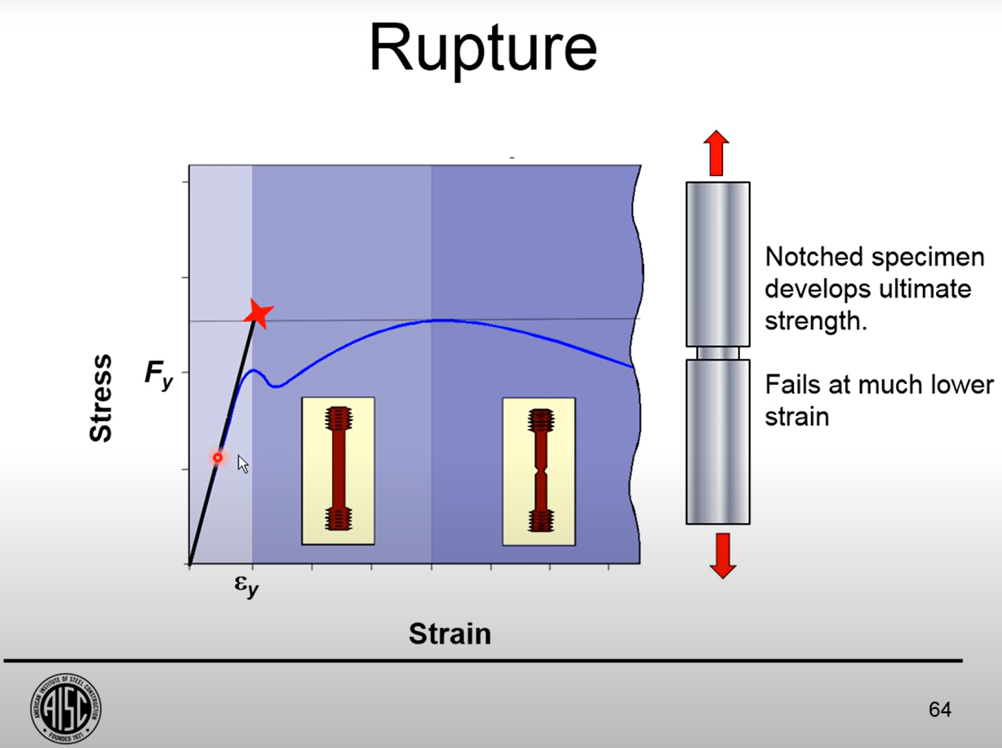
Duktilita
https://www.youtube.com/watch?v=oFSH4qj637w&t=3688s&ab_channel=AISCEducation

Slide 10
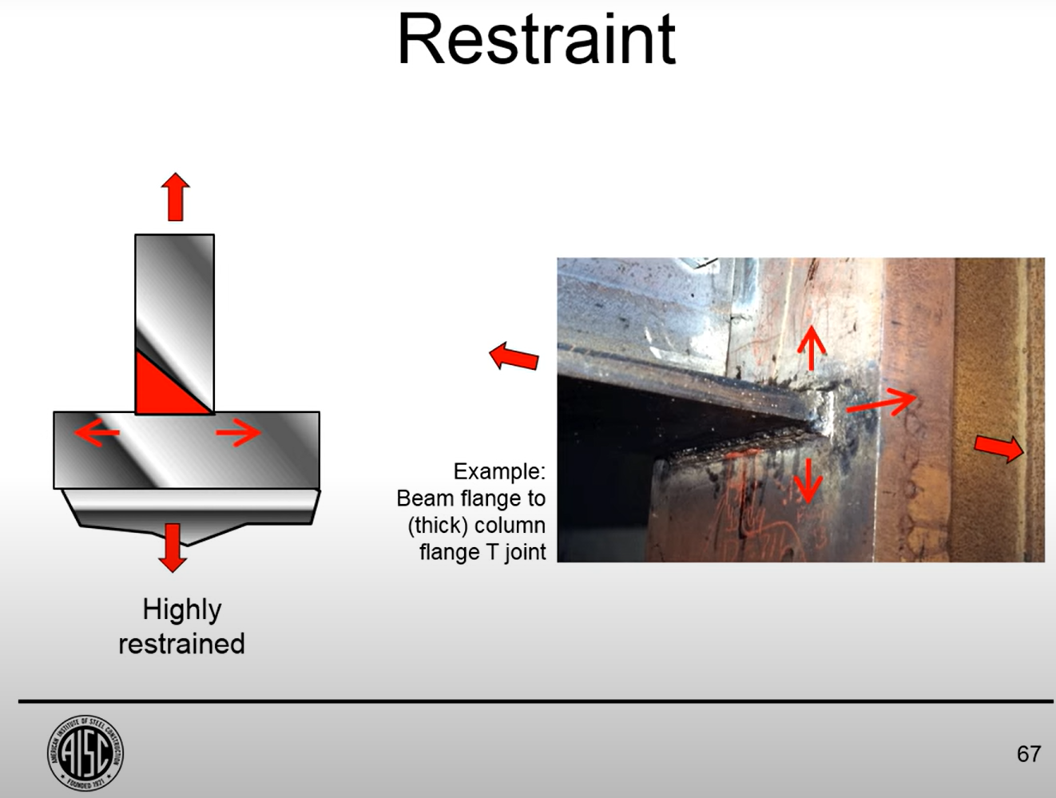
Duktilita
https://www.youtube.com/watch?v=oFSH4qj637w&t=3688s&ab_channel=AISCEducation

Slide 11
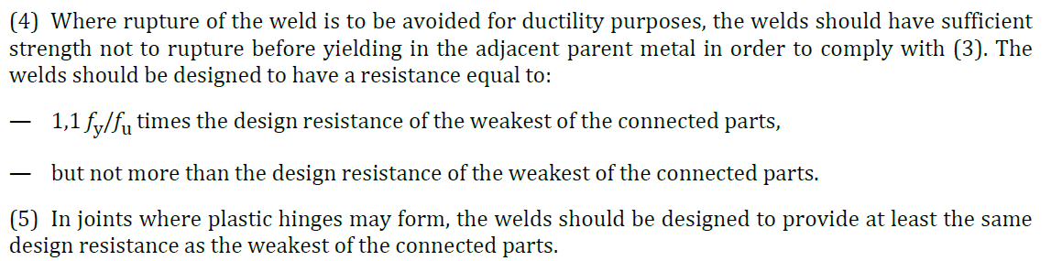
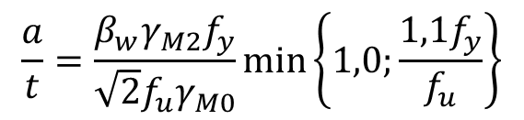
Minimální duktilita
FprEN 1993-1-8:2023
$$\frac{a}{t}=\frac{β_{w}γ_{M2}f_{y}}{\sqrt{2}f_{u}γ_{M0}}\min\left\{1,0;\frac{1,1f_{y}}{f_{u}}\right\}$$

Slide 12
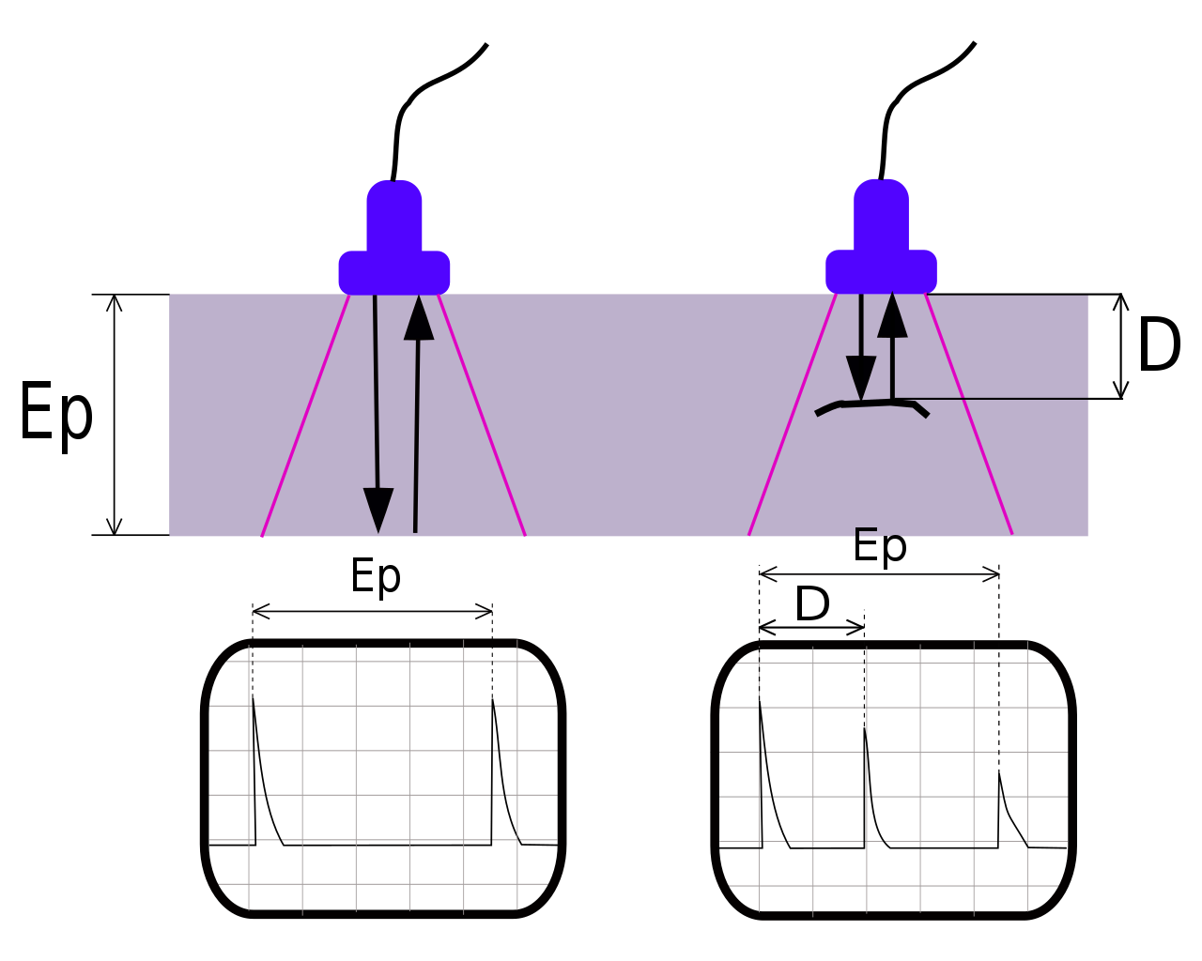
Diagnostika svarů
fluorescent penetrate tests
magnaflux tests
eddy current (electromagnetic) tests
hydrostatic testing
tests using magnetic particles
X-rays and gamma ray based methods
acoustic emission techniques
https://en.wikipedia.org/wiki/Ultrasonic_testing

Slide 13
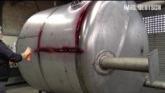

Slide 14
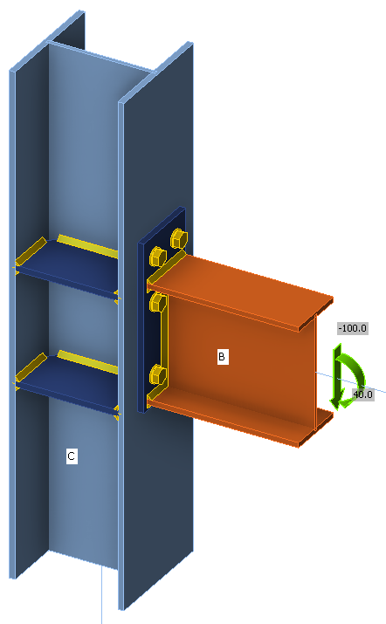
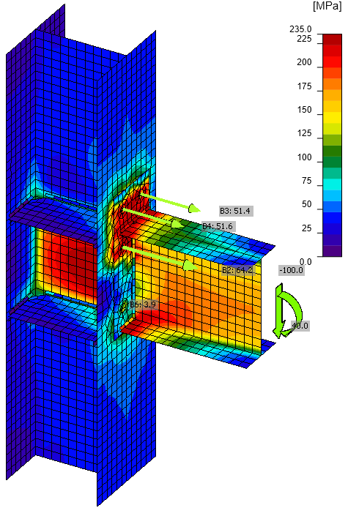
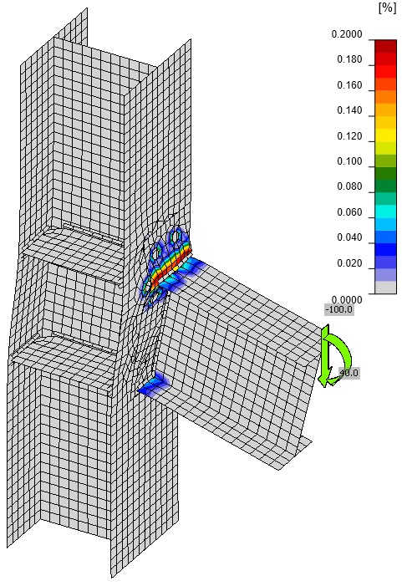
Příklad 10

Slide 15



Příklad 10
S235: $f_{u}=360 MPa$, $β_{w}=0,8$
Předpoklad:
Smyk přenáší pouze stojina
Moment přenáší celý průřez elasticky
$$τ_{∥}$$
$$σ_{M}$$

Slide 16
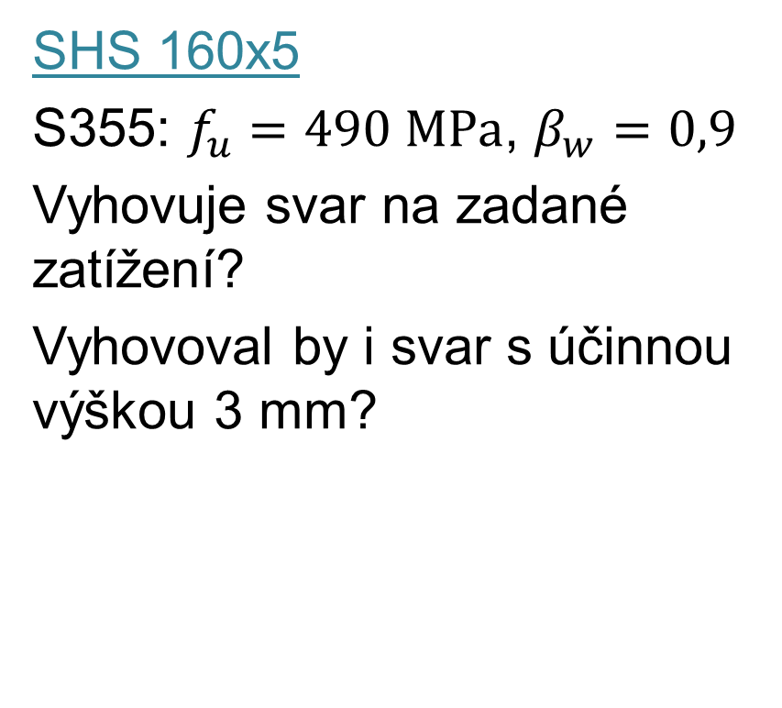
Příklad
SHS 160x5
S355: $f_{u}=490 MPa$, $β_{w}=0,9$
Vyhovuje svar na zadané zatížení?
Vyhovoval by i svar s účinnou výškou 3 mm?

Slide 17


Příklady – Individuálně
S355: $f_{u}=490 MPa$, $β_{w}=0,9$
Př.1: Navrhněte a a L pro využití
$70\%≤\frac{N_{Ed}}{N_{Rd}}≤100\%$
S355: $f_{u}=490 MPa$, $β_{w}=0,9$
Př.2: Spočtěte $N_{Rd}$ a posuďte

